Slide 1
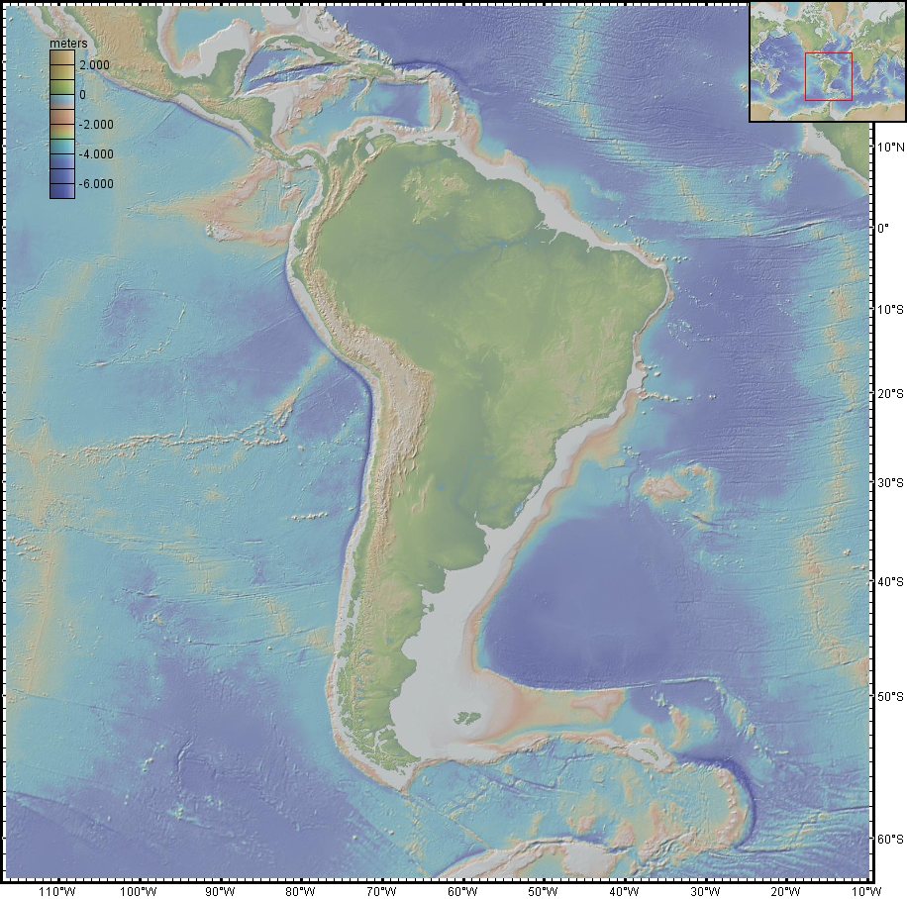
Zuid Amerika & Cariben en.. en… en..
Vraag het de geoloog
Amstelveen College 050226
Bernd Andeweg bernd.andeweg@vu.nl
Aardwetenschappen VU

Slide 2
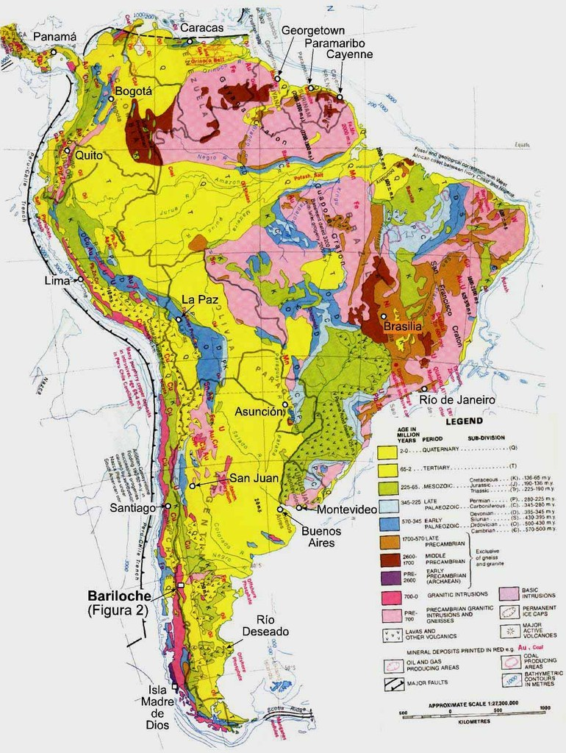
Geologie
Grofweg 2 delen:
Oude schilden
(roze/bruin/rood),
al dan niet met
jonge bedekking (geel)
Mobiele, jonge deformatiezone

Slide 3
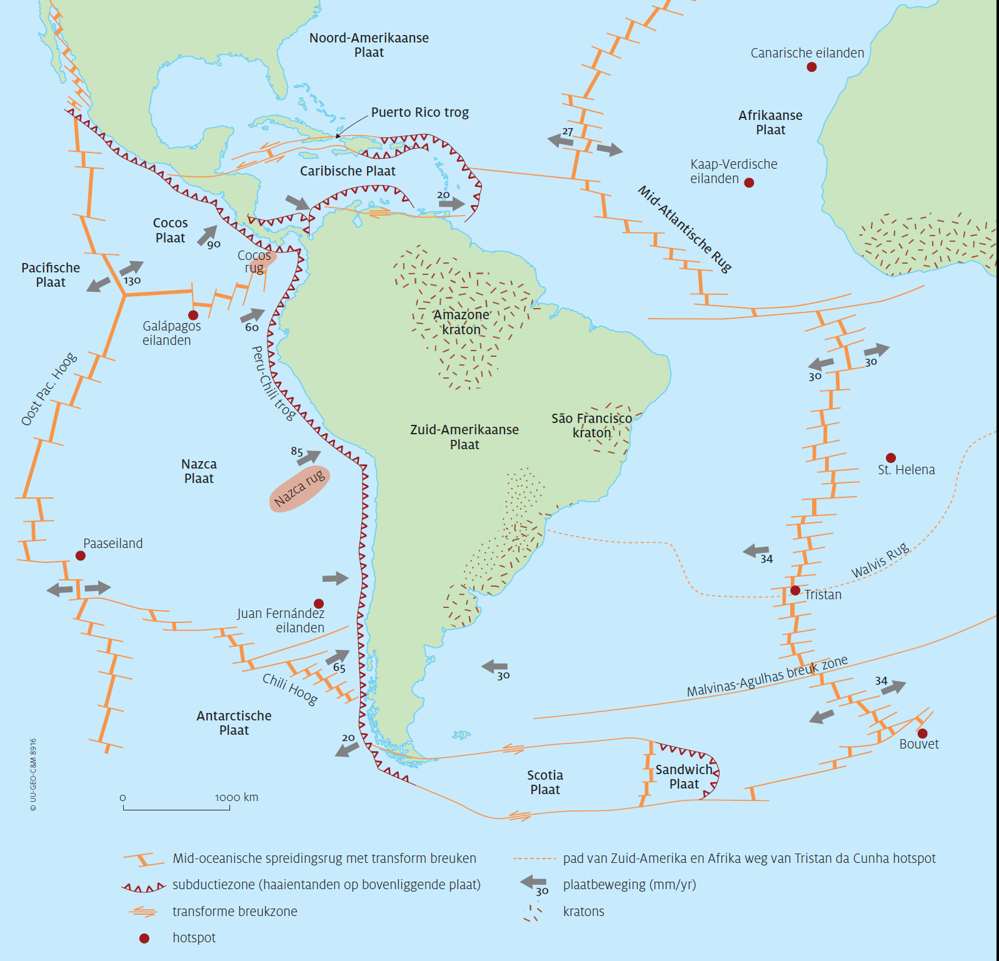
Rondje om continent, met klok mee
Actieve continentrand (west/noord/zuid)
vs
passieve continentrand (oost)
Divergent, transform (2x) en convergent. Lekker makkelijk?!
Rondje om het continent!

Slide 4
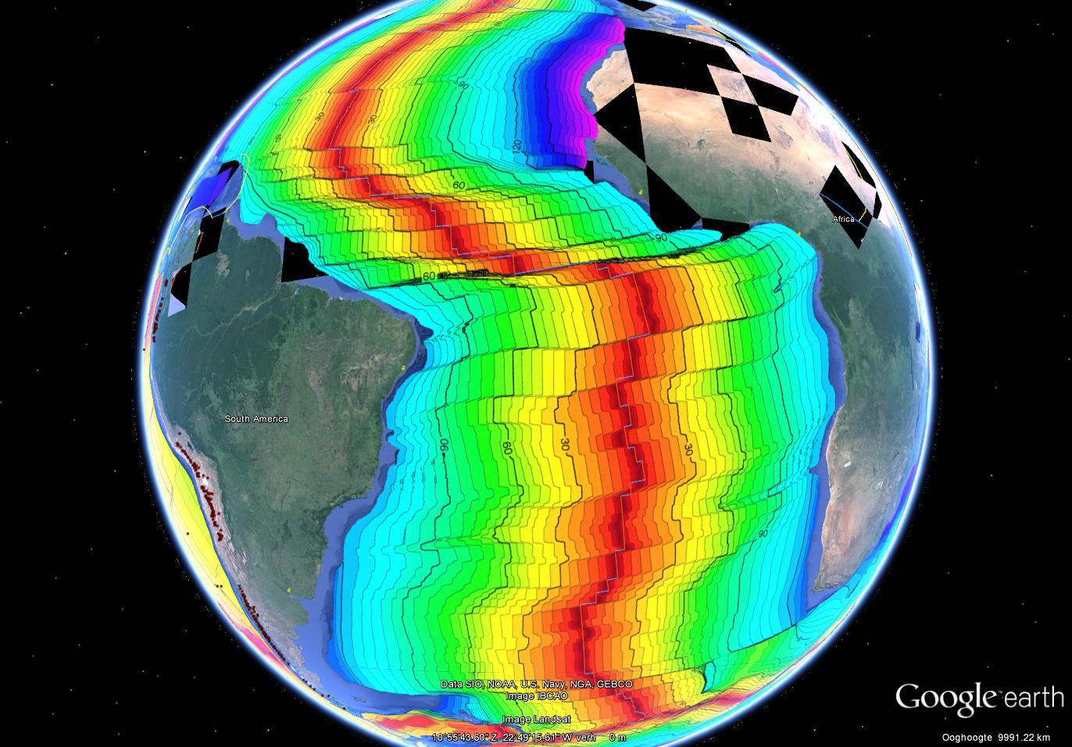

Zuid-Amerika en Brazilie > oostzijde
Oostzijde: nu passieve marge

Slide 5
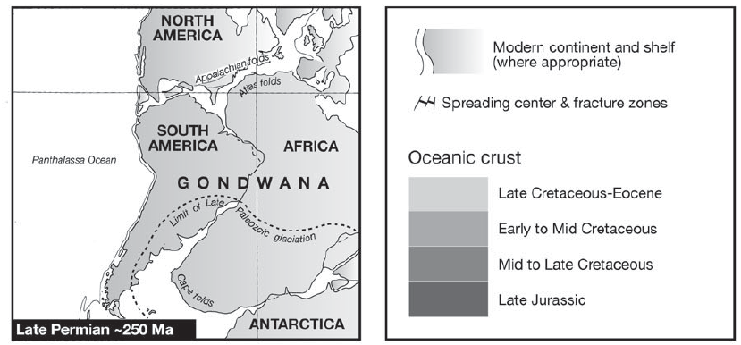
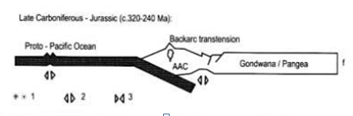
Terug naar begin:
Zuid-Amerika en Brazilie > oostzijde
Altantische oceen geleidelijk geopend
2
subductie
1. Zware oceanische korst zakt sneller diepte in dan nieuwe oceanische korst wordt gevormd:
2. Subductiezone schuift op
3. Continent rekt op!
subductie

Slide 6
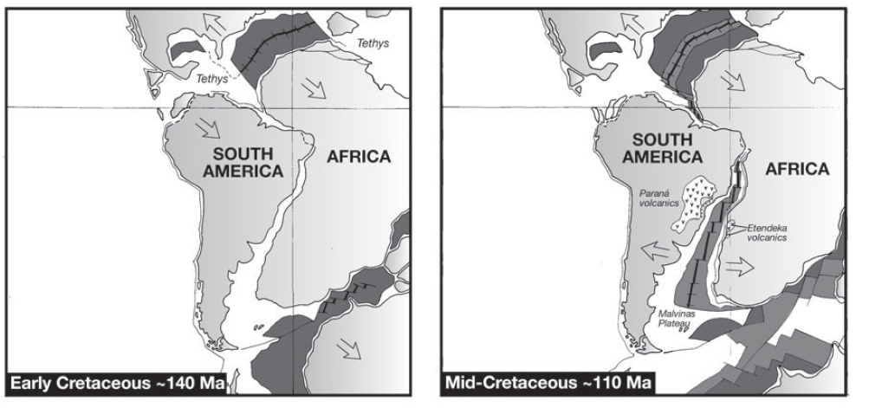
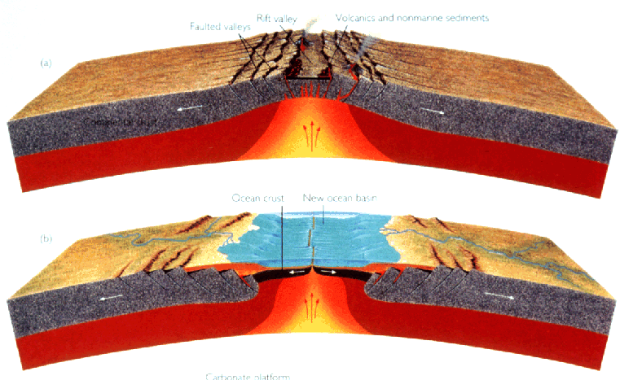
Vroeg Krijt
Zuid-Amerika en Brazilie > oostzijde
Opening tussen Afrika en
N.Amerika
Begin rifting langs oostmarge
v
v
v
v
v
v
Situatie zoals nu in Oost-Afrika

Slide 7
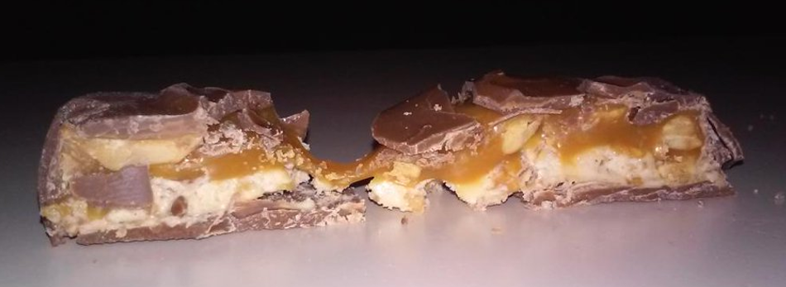
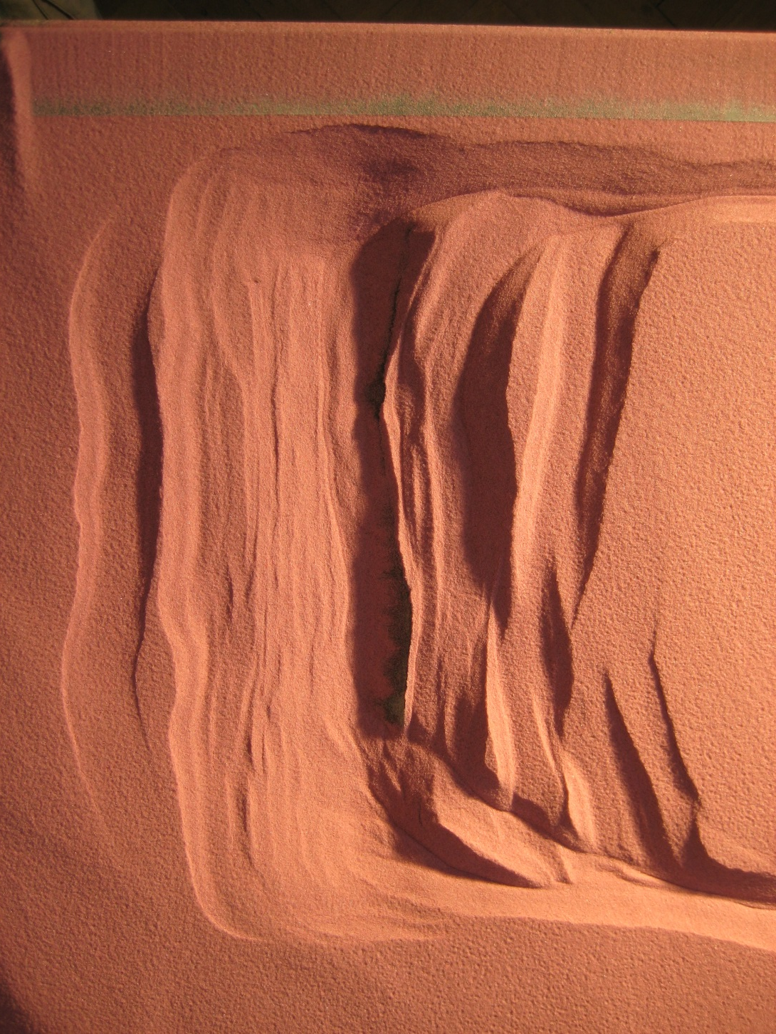
Rek in groter gebied, opbreken niet..
Zuid-Amerika en Brazilie > oostzijde
Rek = dunner = daling opervlak
Bekkens met sediment!

Slide 8
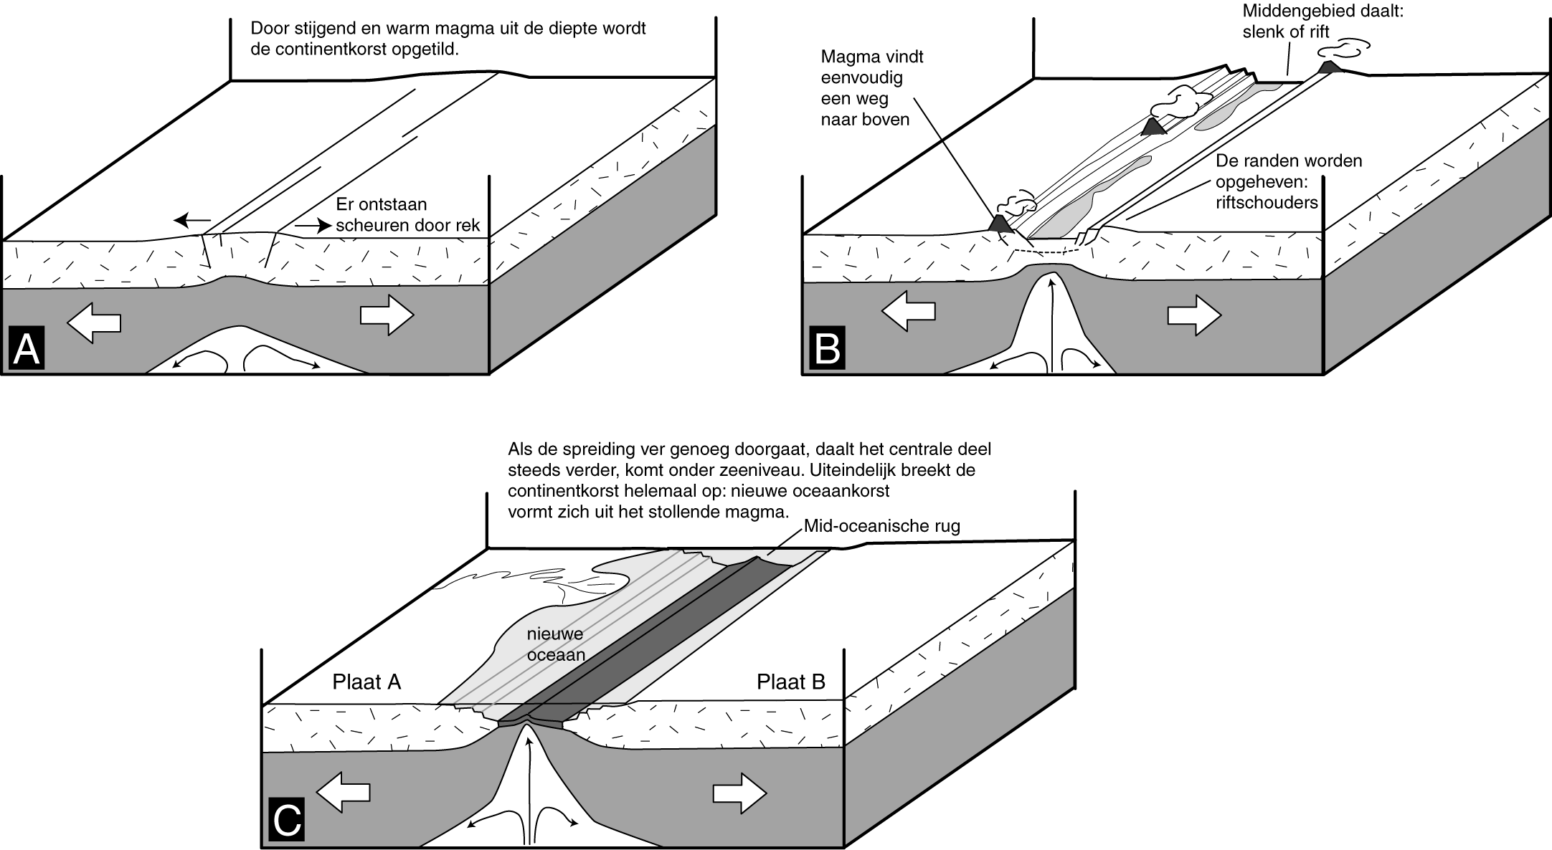
Midden Krijt
Zuid-Amerika en Brazilie > oostzijde
Opening tussen Afrika en zuidelijk Z. Amerika
Van rift (continent) met actieve marge ->
drift (oceanische korst), inactieve continentrand Parana vulkanisme
+ vollopen oceaan: kalksteen
v
v
v
v
v
v

Slide 9
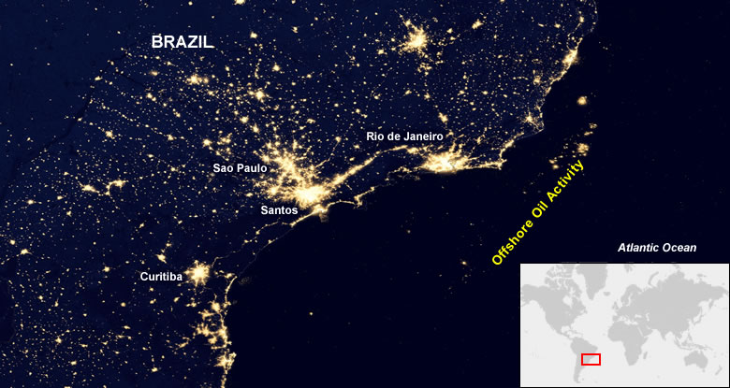
Olie Brazilie/Suriname/Guyana
Zuid-Amerika en Brazilie > natuurlijke hulpbronnen > olie en gas
Voor oostkust vooral in de oude rift opeenvolging (Campos bekken)

Slide 10
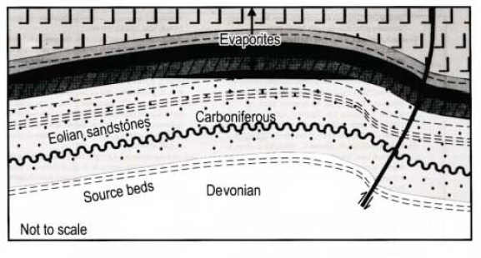
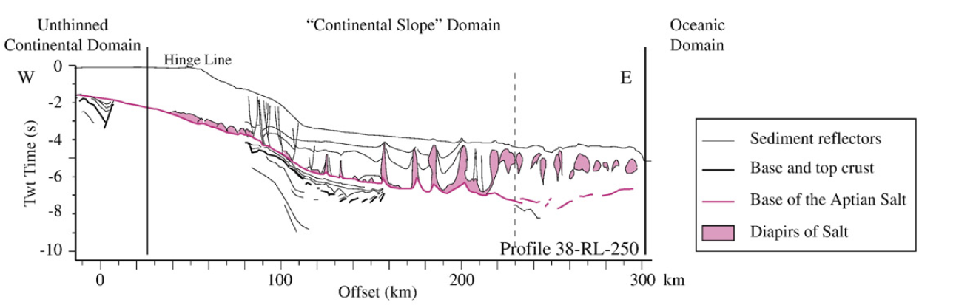
Rift-opeenvolging
Zuid-Amerika en Brazilie > natuurlijke hulpbronnen > olie en gas
Rift-afzettingen:
zandsteen en evaporieten
(zout, gips), vulkanieten
Post-rift: kalkgesteente
(belangrijk voor latere grondstoffen)

Slide 11
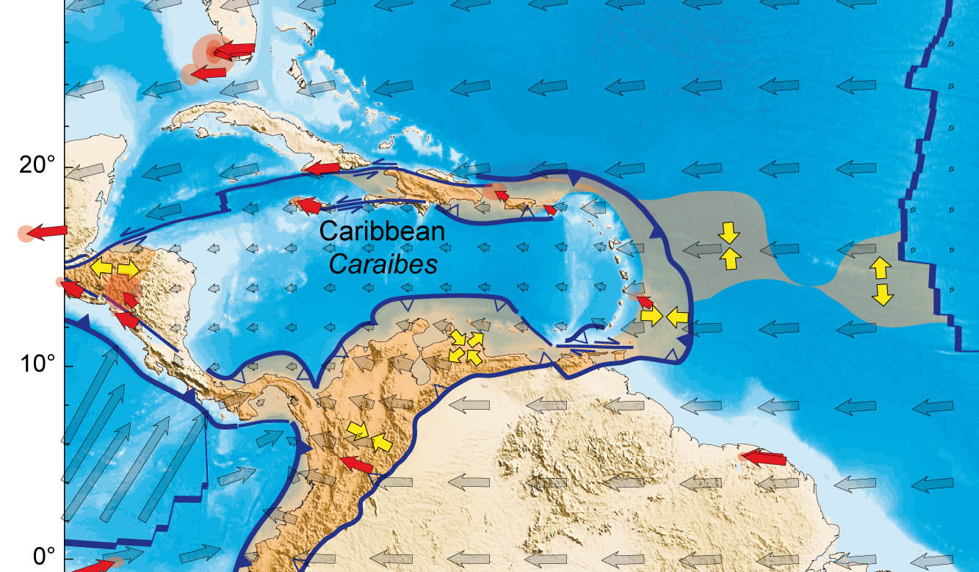
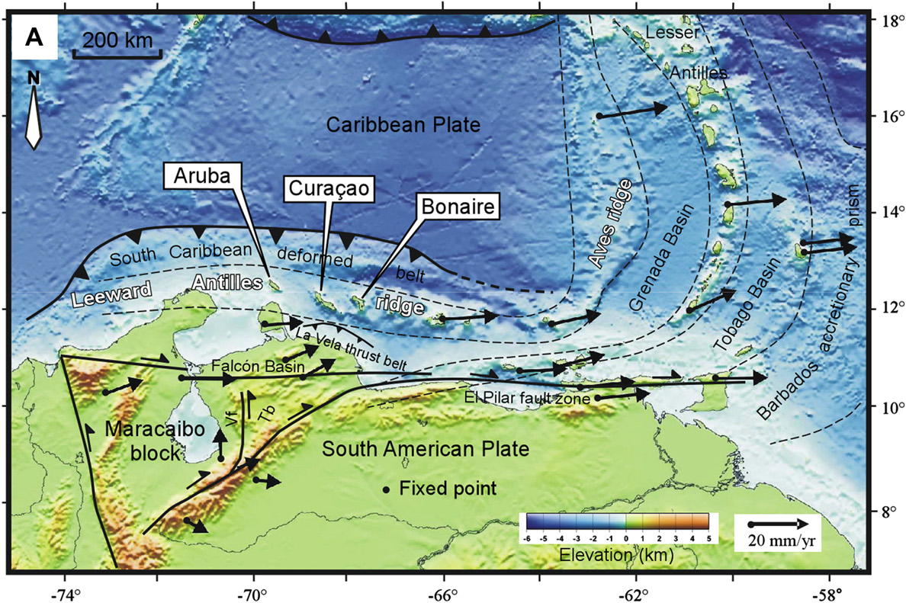

Slide 12
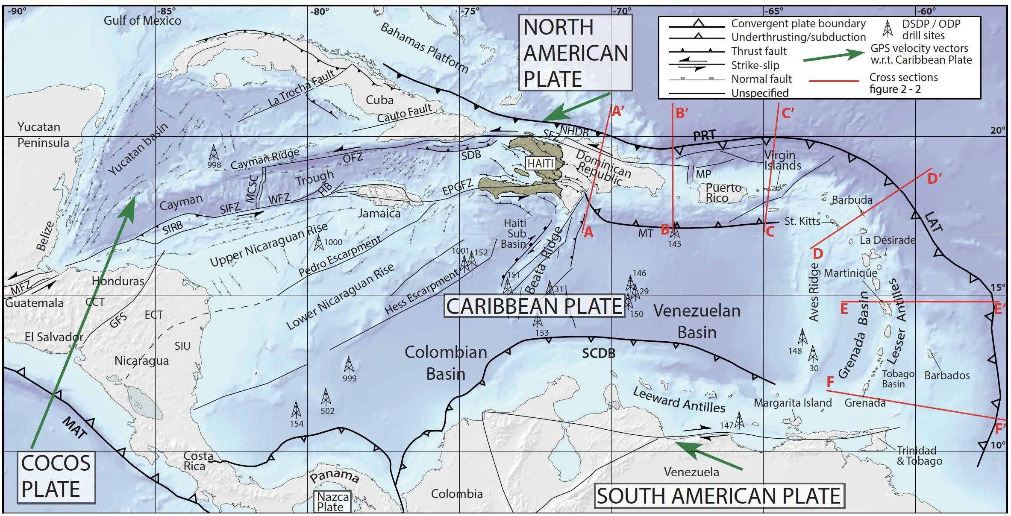
Caribbean Sea
https://seismic-explorer.concord.org/
trek verschillende profielen en zie de aardbevingen met diepte. Niet alleen bij A-A’ tm F-F’, ook naar Venezuela. En in het westen vanaf de Cocos plaat. Wat zeggen die?
Wessels, 2022, personal communication

Slide 13
Cariben?
Convergent > subductie oceaan-oceaan
Duidelijk subductie
maar.. En dieper?

Slide 14
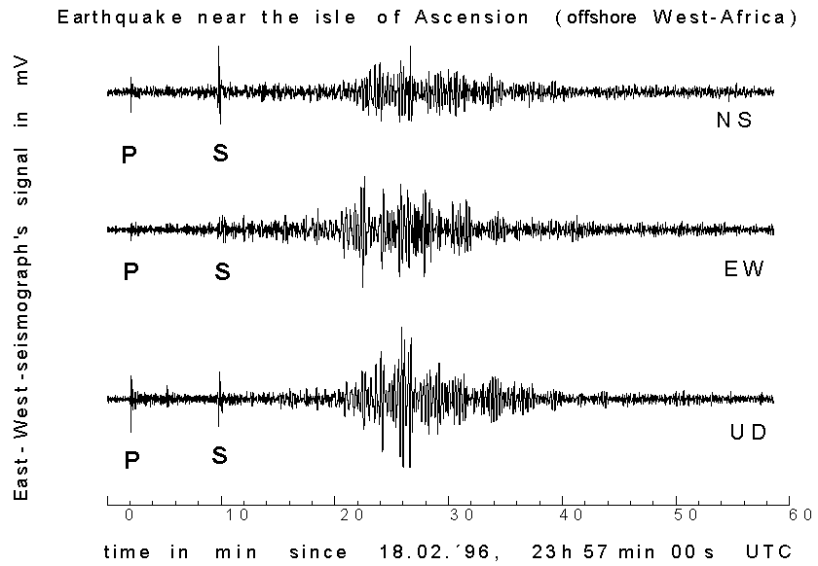

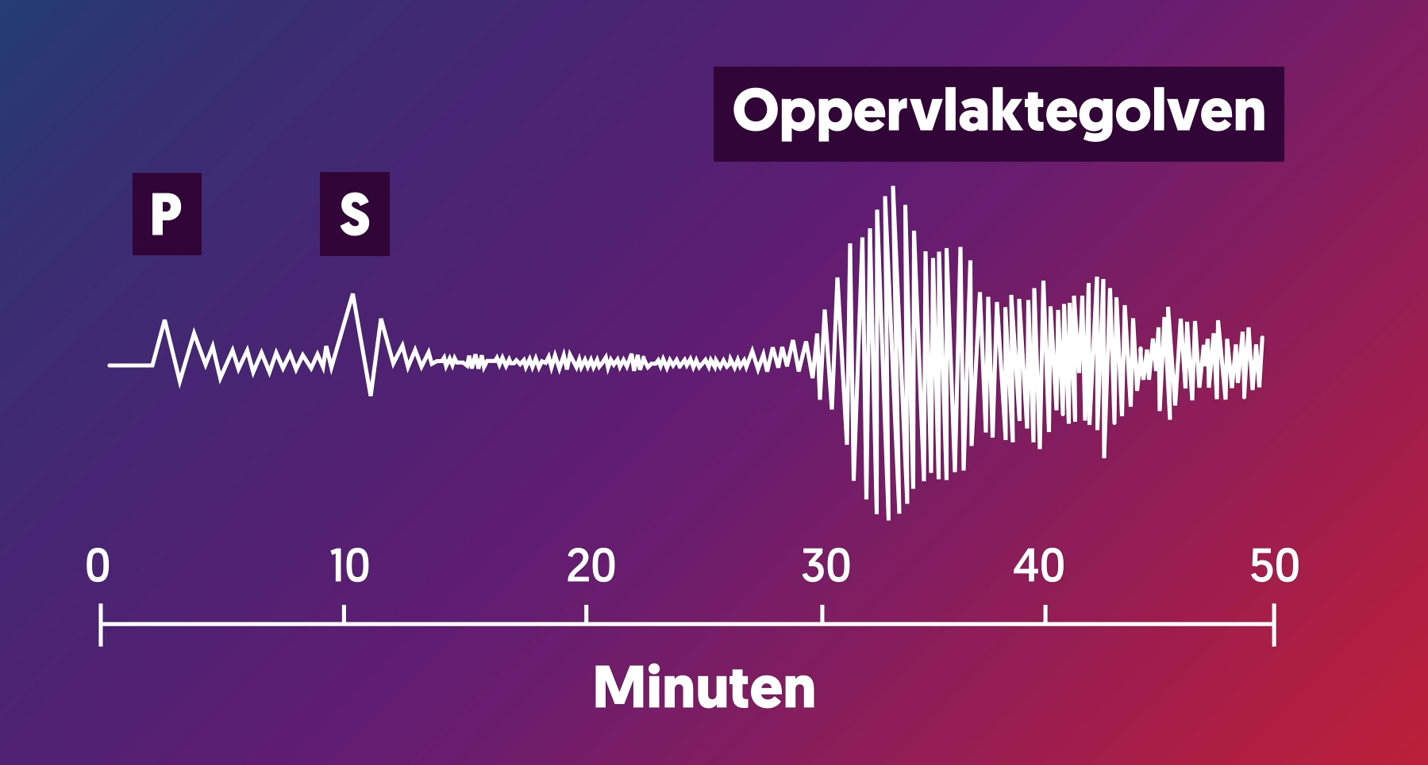
Seismische golven
Aardbevingen > golven
Golven als gevolg van aardbeving herkenbaar patroon:
Body waves (P- en S-waves)
Surface (oppervlakte,
Rayleigh and Love) waves
(animatie Universiteit van Nederland)

Slide 15
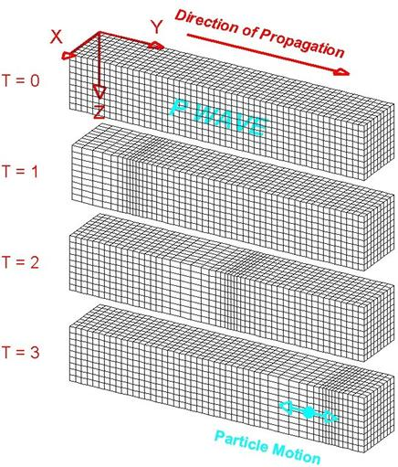
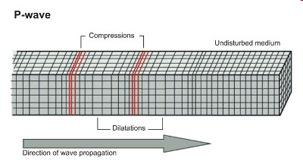
Body-waves
Aardbevingen > golven
P-waves
P= pressure wave, ook primary,
komt eerste aan = het snelst
(5-14km per seconde, afhankelijk
diepte)!
Voorbeeld van P-wave…
Notes:
Muziekje!

Slide 16
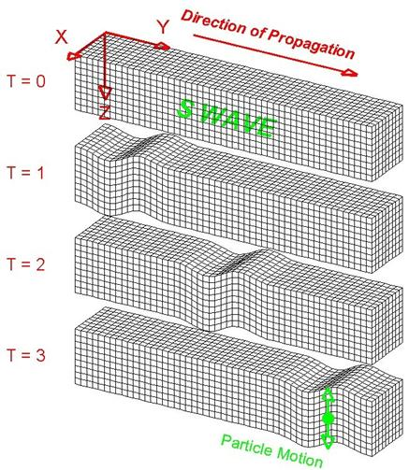
Body-waves
Aardbevingen > golven
S-waves
S = shear waves, ook ‘secondary’, want niet zo snel als P-wave (~60%), wel meer amplitude!
Shear nodig: niet door vloeistoffen, dus niet te verwarren met surface wave.
Experimentje!
Notes:
Golf in touw!!

Slide 17
Body-waves
Aardbevingen > golven
Experimentje? Conclusies:
> S-waves niet door vloeistoffen
> P-wave door vloeistoffen langzamer
> P-wave door hoe meer vloeibaar (=warmer), hoe langzamer!
Notes:
Golf in touw!!

Slide 18
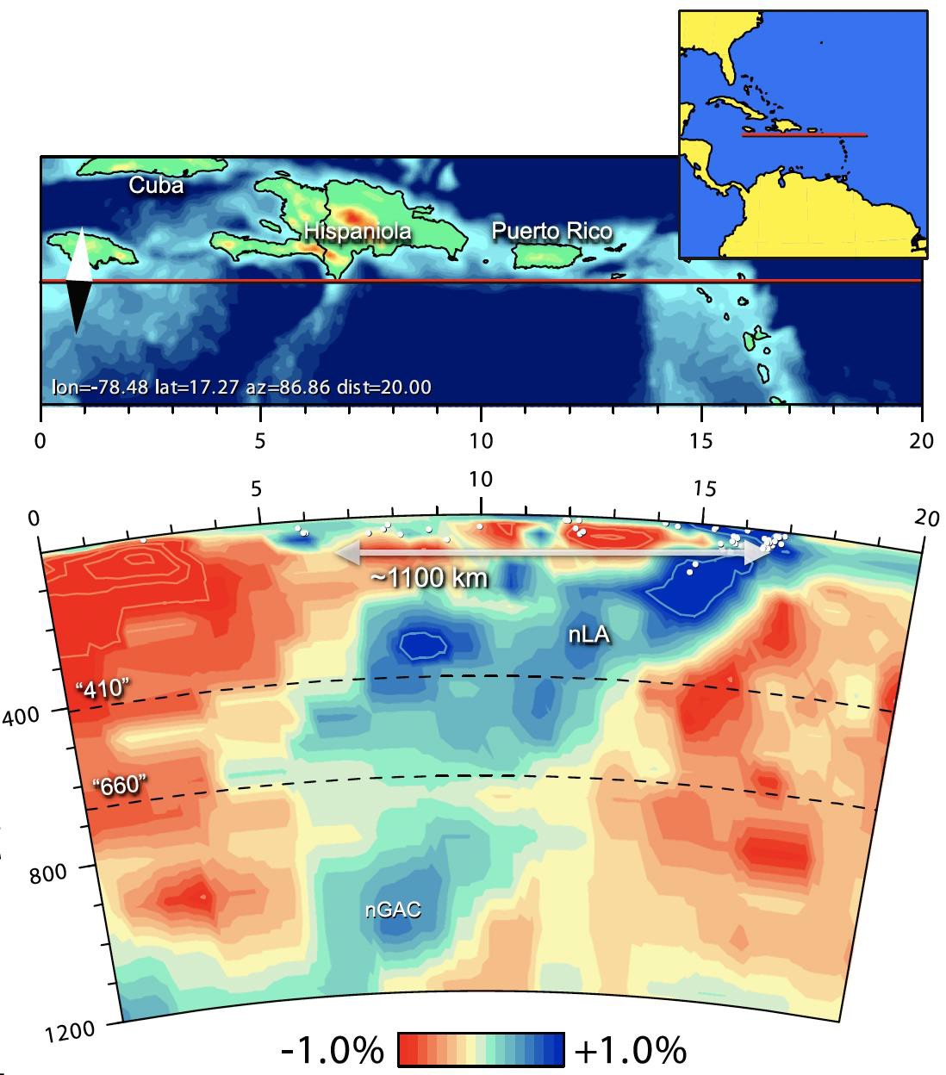
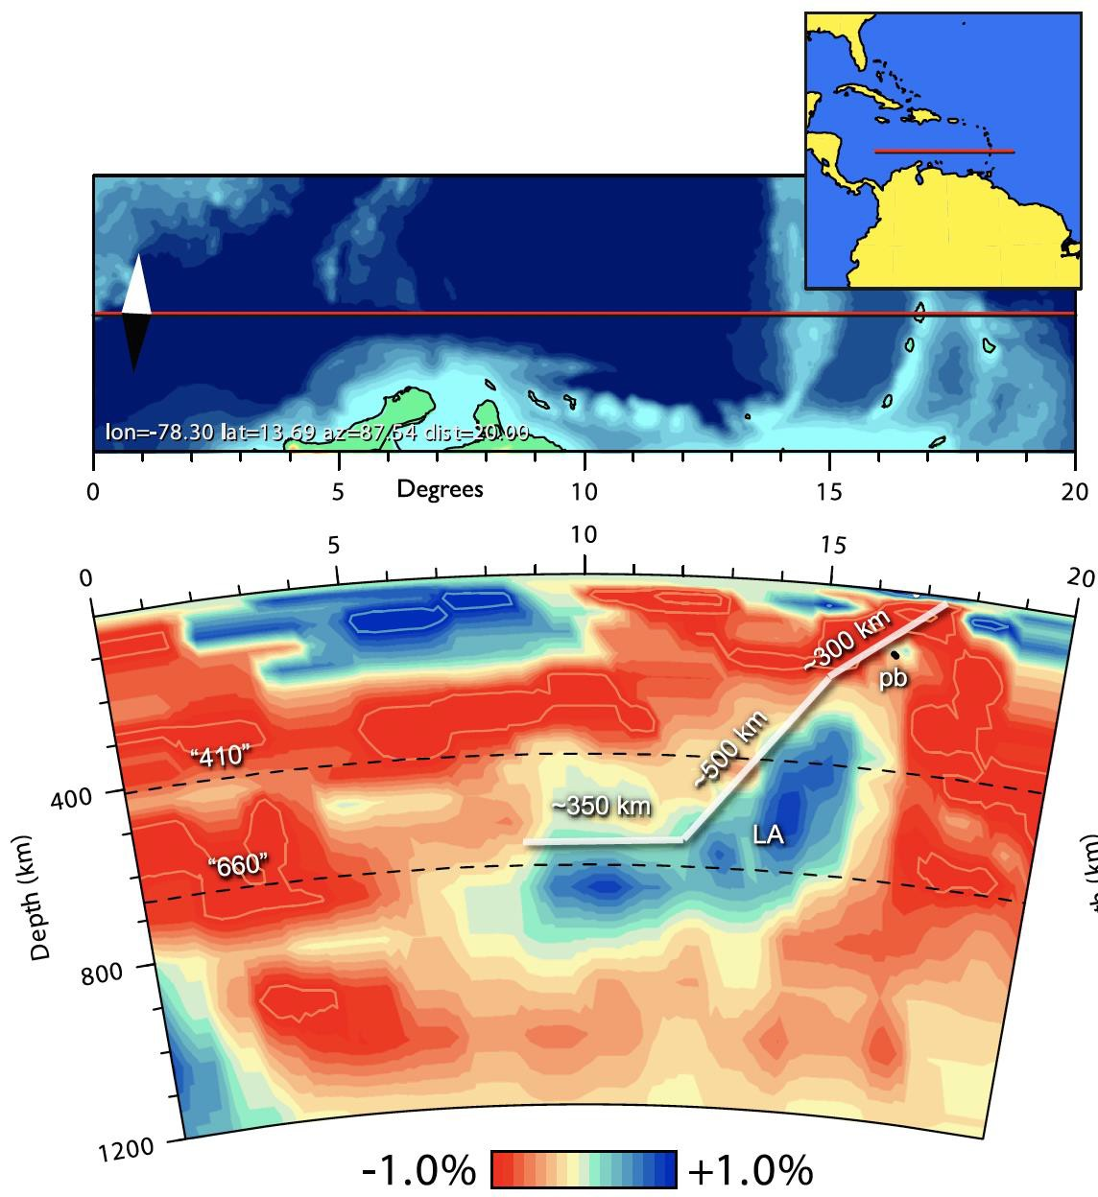
Tomography Caribbean domain
54
Van Benthem et al., 2013

Slide 19
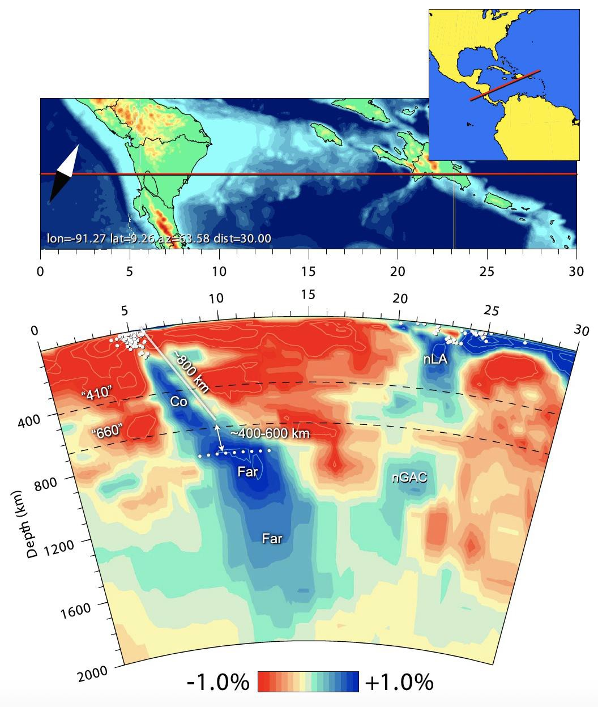
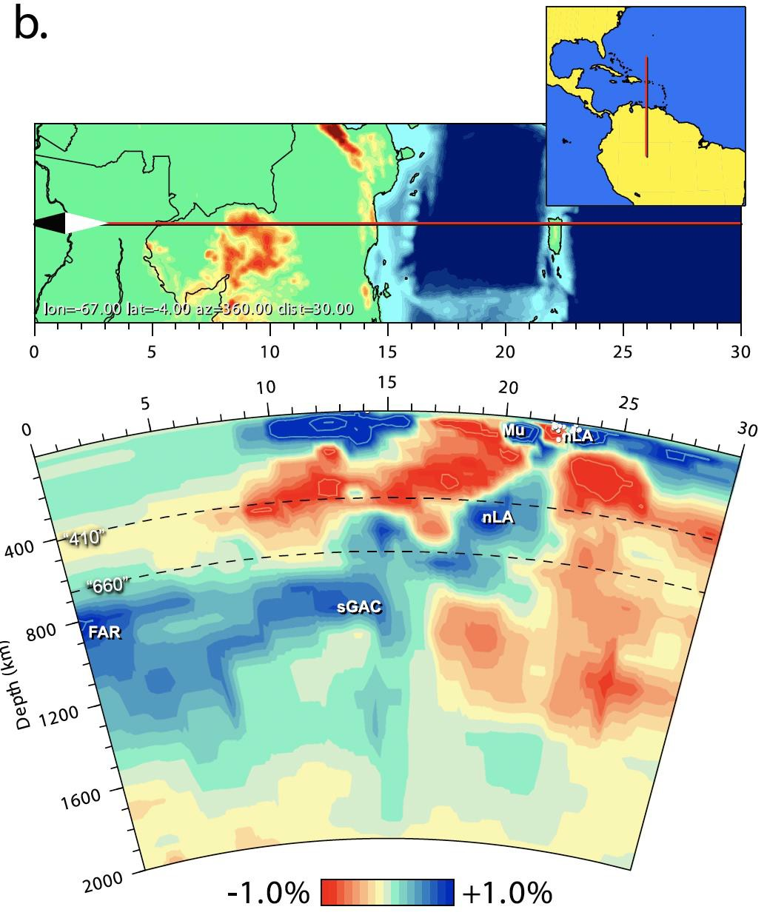
Tomography Caribbean domain
55
Van Benthem et al., 2013

Slide 20
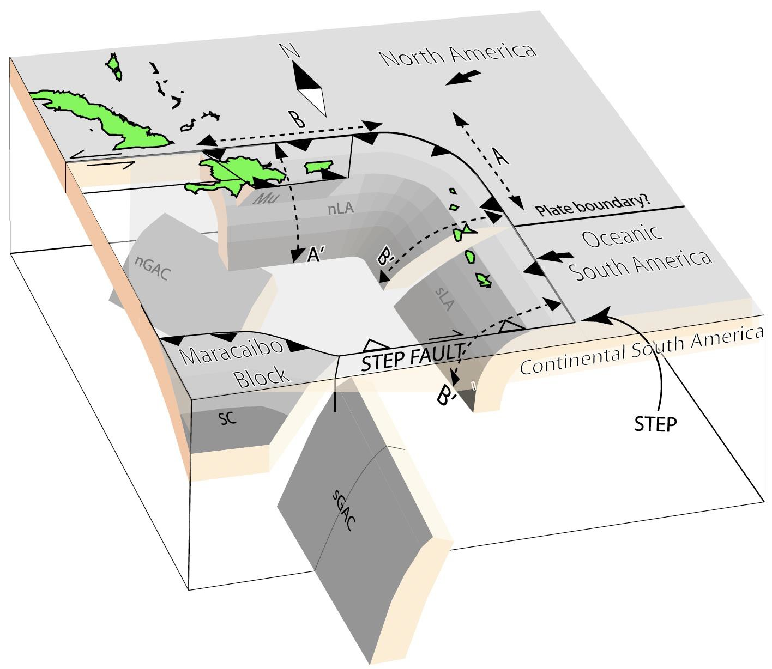
Plate situation
Tectonic components:
West-ward dipping subduction zone that is retreating
Strike-slip fault
Smaller subduction zones north and south dipping
52
Van Benthem et al., 2013

Slide 21
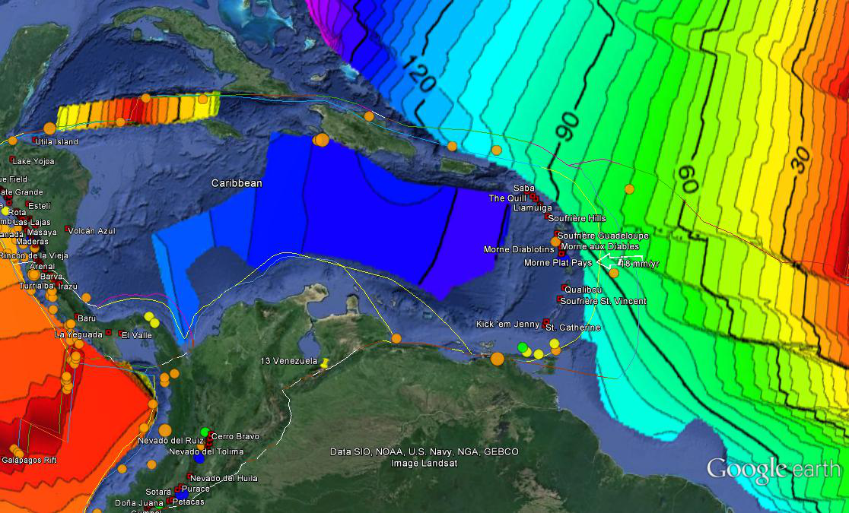
Convergent > subductie oceaan-oceaan
Oude oceanische korst
Hoe kan dat?

Slide 22
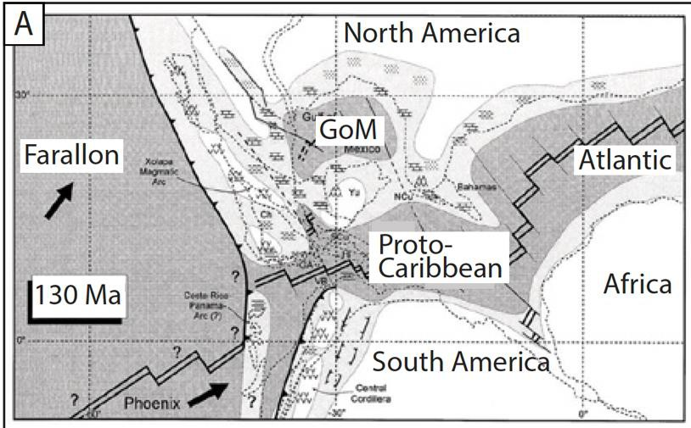
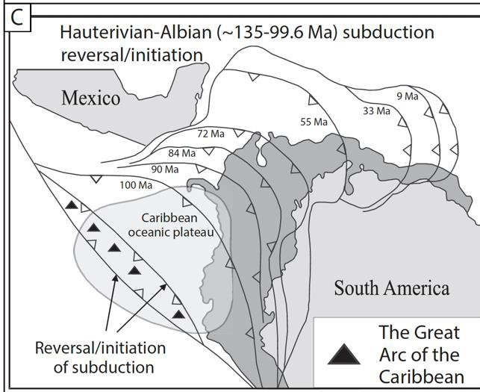
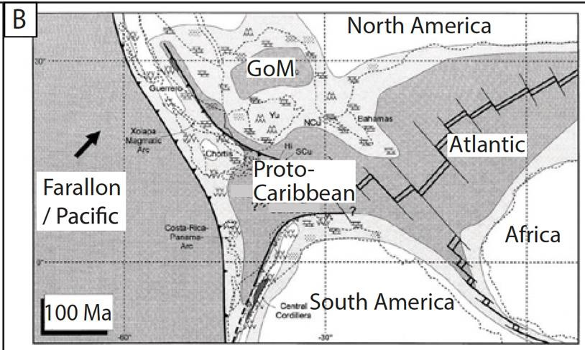
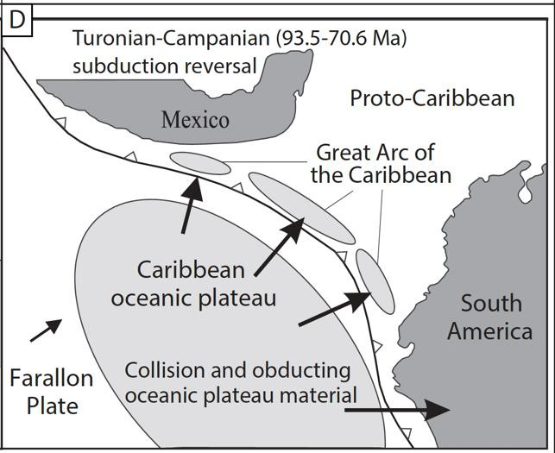
Two models for the Caribbean plate
‘Autotochtonos’ models
‘Allochtonous’ models: Pacific origin
Meschede and Frisch, 1998
Pindell et al. (2012)
Arguments against in situ origin:
Age (195 Ma) of oceanic crust onshore Puerto Rico pre-dates separation of the Americas by ~30 Myr and oceanic spreading in the Atlantic by ~25 Myr
Faunal assembly of U Jur. cherts characteristic for Pacific-derived radiolarites
Geochemical similarities U Cret. CLIP-basalts & Galápagos hotspot,
Caribbean plate probably moved E-ward, did not remain stationary
Arguments against ‘Allochtonous’ origin:
Slab-reversal is required, but geochemical evidence is still lacking.

Slide 23
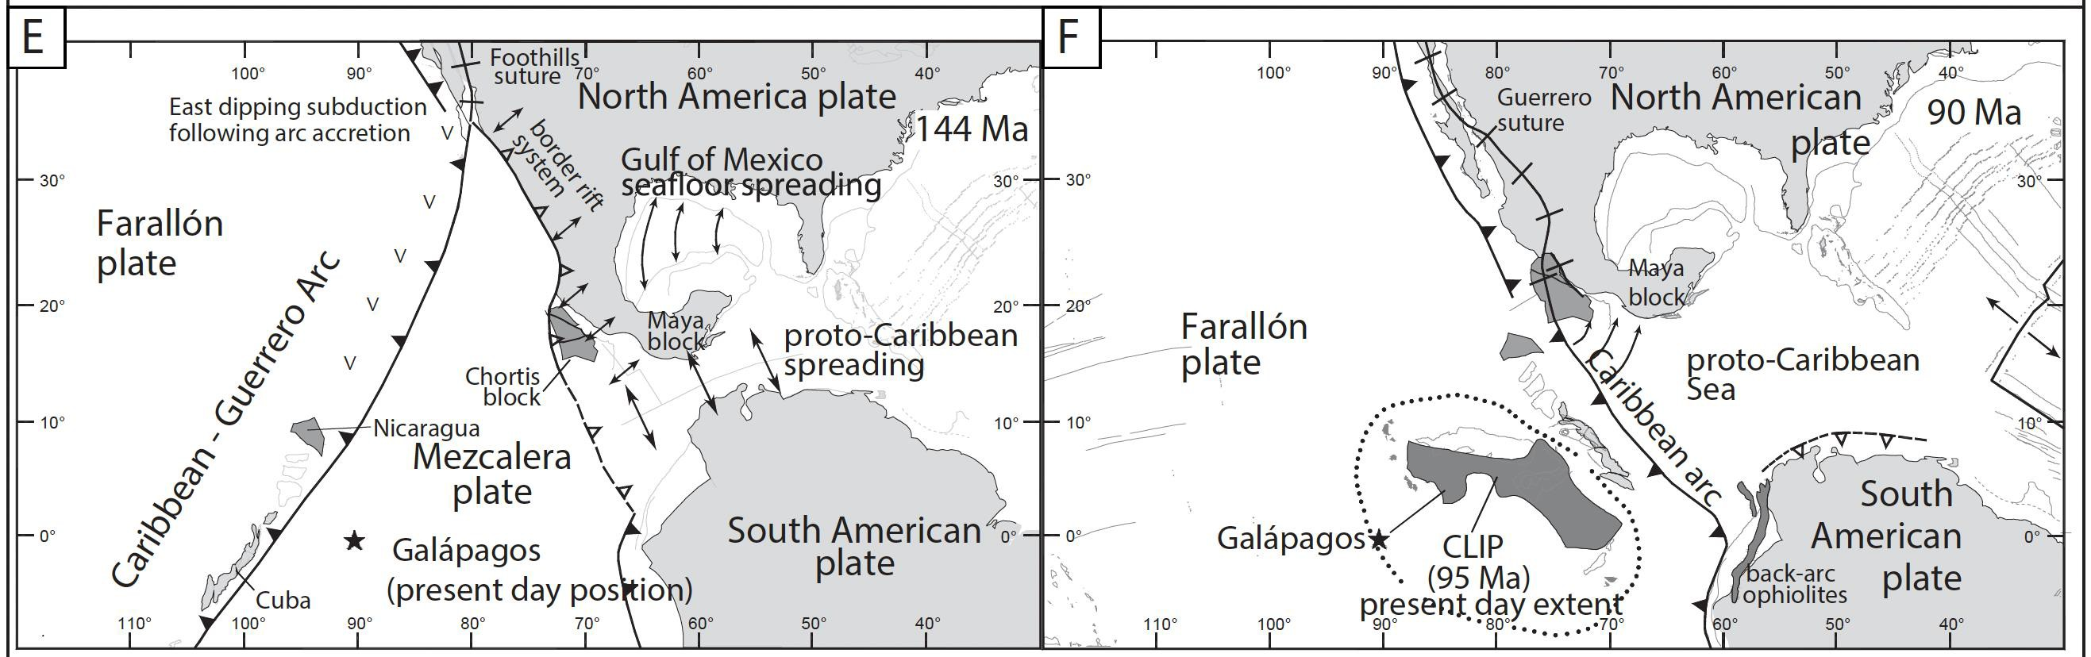
Intermediate model
57
Double-arc collision with westward dipping subduction zone.
Mann (2007)
Arguments against this theory:
Lack of arc magmatism pre-dating the Early Cretaceous, which should have resulted from continuous eastward subduction of the Farallon plate.

Slide 24
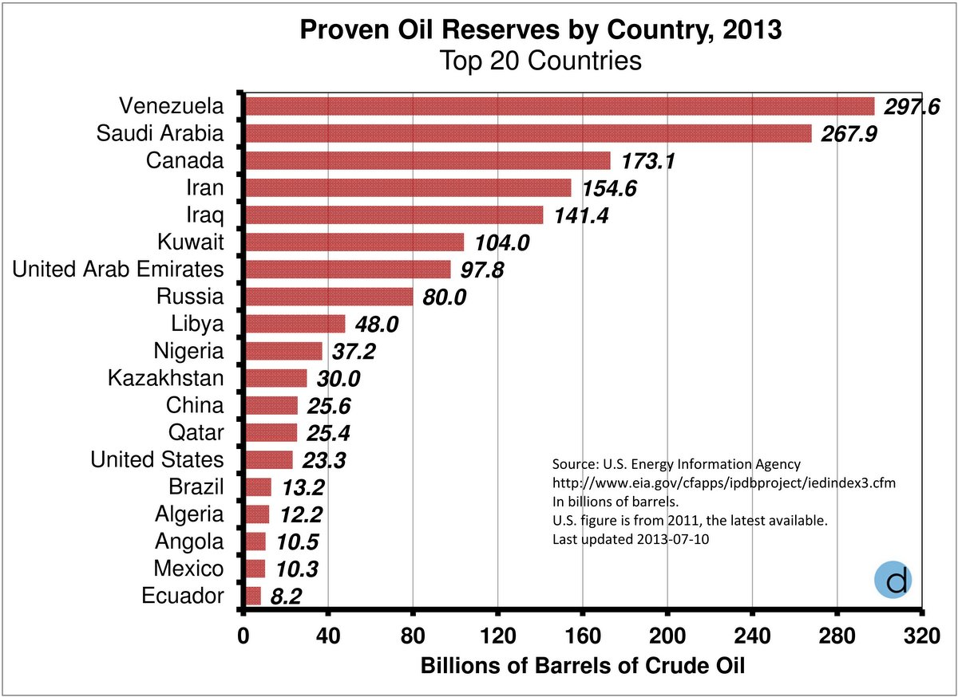
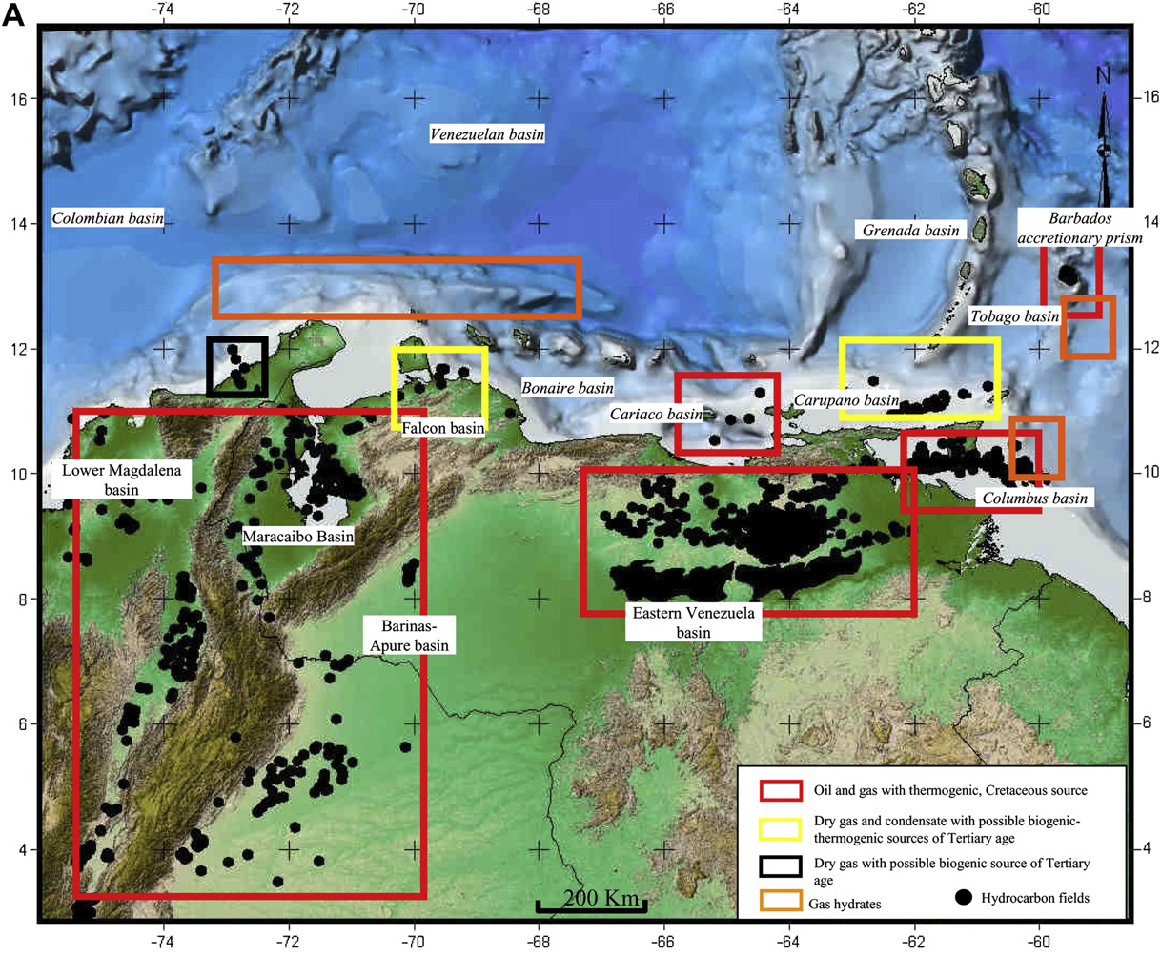
Olie in Venezuela
Zuid-Amerika en Brazilie > natuurlijke hulpbronnen > olie en gas
Veel verschillende settings die tot olie- en gasvoorkomens hebben geleid, meeste in voorlandbekkens!

Slide 25
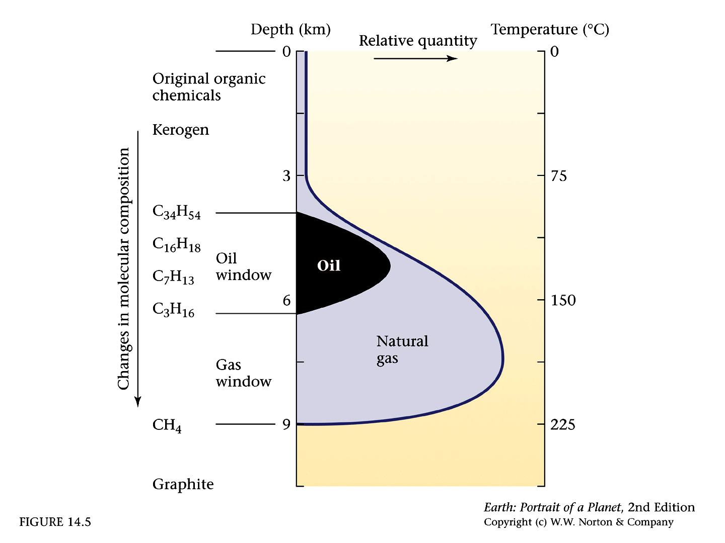
Dikke/zware olie?
Genoeg druk en temperatuur: steeds ‘eenvoudigere’ verbindingen, waaruit gas ontsnapt: olie is niet van zelfde soort!
-‘Heavy’ want hogere dichtheid (zwaarder dan water!)
-minder vloeibaar
Winning door bv stoom, of bepaalde bacterie

Slide 26
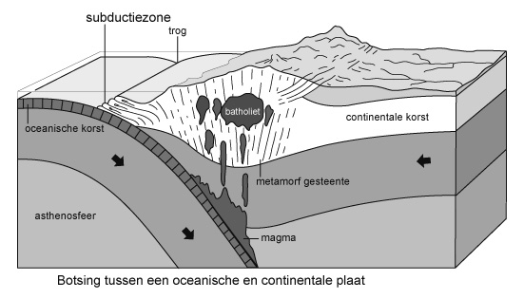
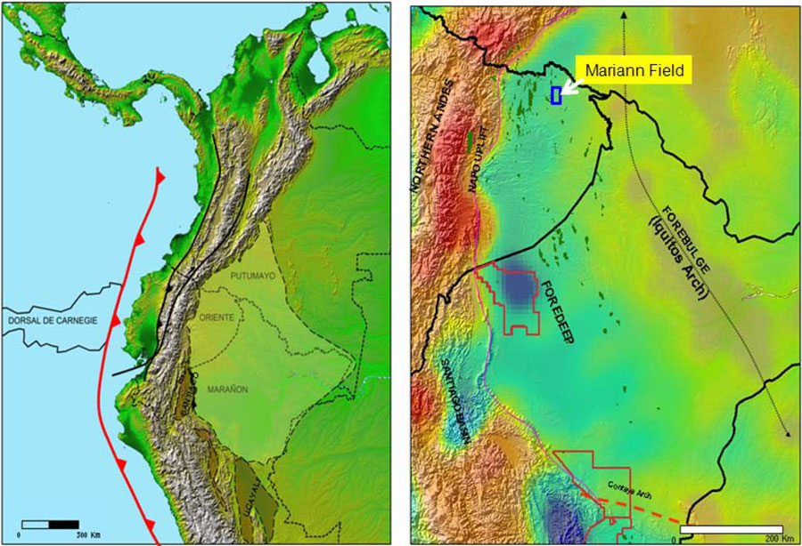
Voorlandbekken
Zuid-Amerika en Brazilie > natuurlijke hulpbronnen > olie en gas
Onder gewicht gebergte buigt plaat door:
Dalend gebied vangt erosieproducten op of loopt vol water (+bulge!)

Slide 27
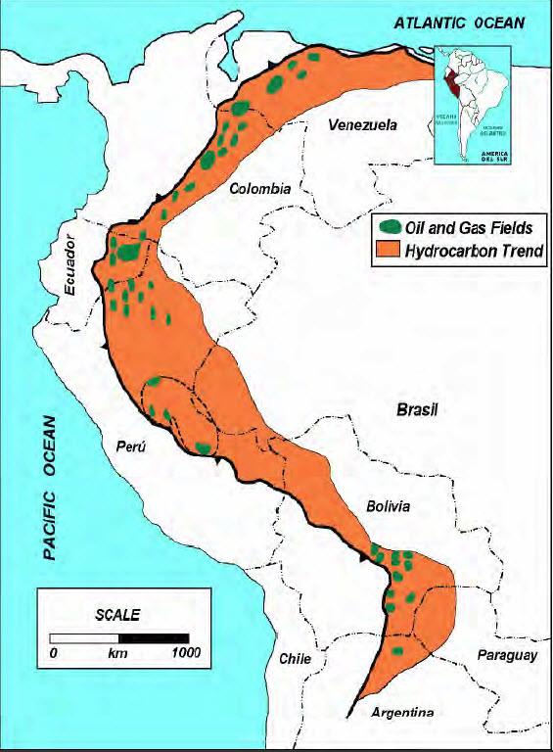
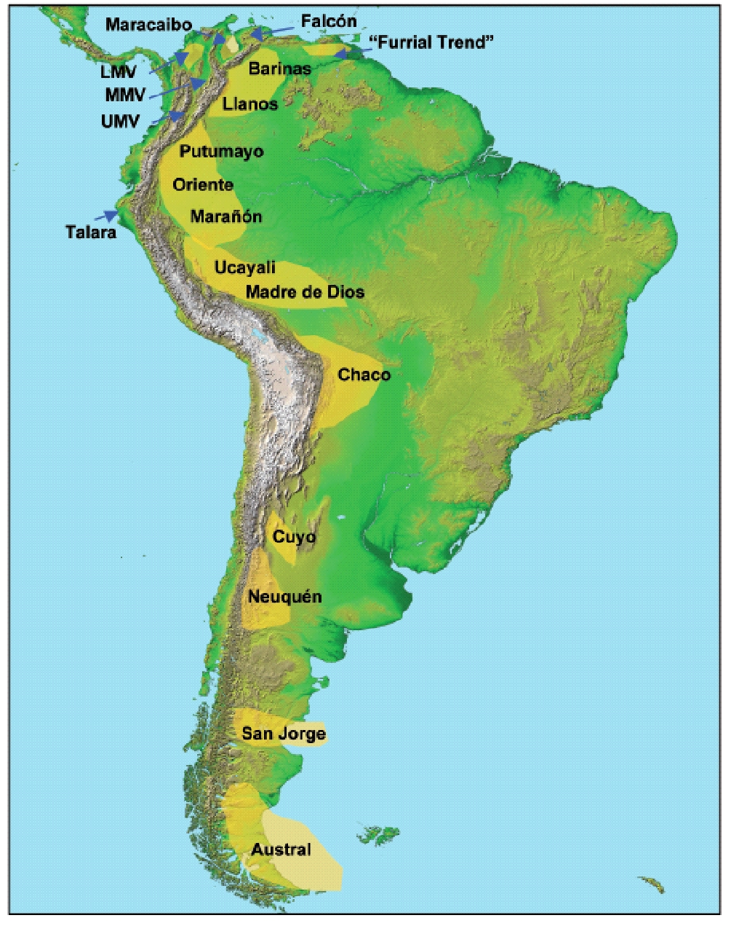
Andes Voorlandbekkens
Zuid-Amerika en Brazilie > natuurlijke hulpbronnen > olie en gas

Slide 28
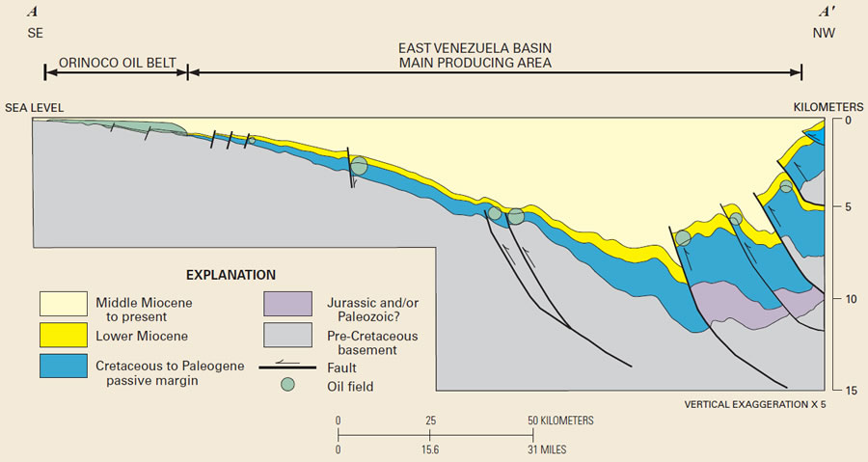
Voorlandbekken Venezuela
Zuid-Amerika en Brazilie > natuurlijke hulpbronnen > olie en gas
Meer dan 7 kilometer sediment in ~15 miljoen jaar: bedekte moedergesteente genoeg om er olie uit te laten ontstaan

Slide 29
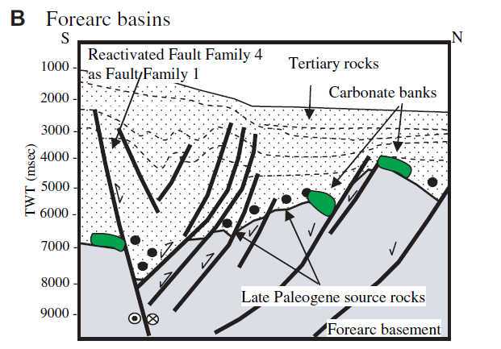
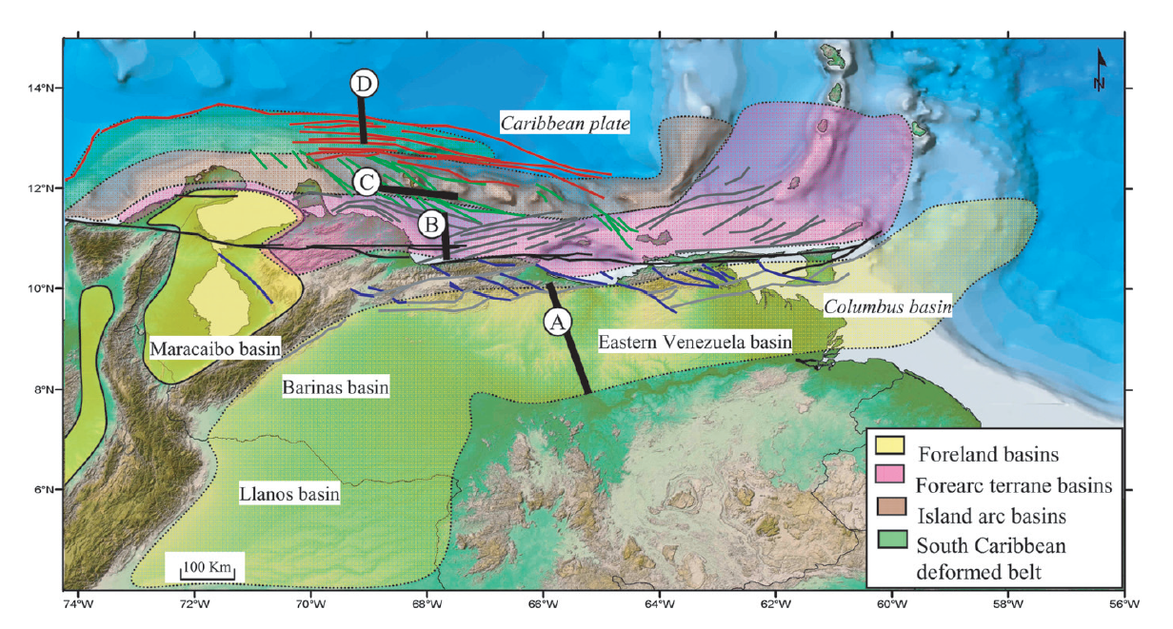
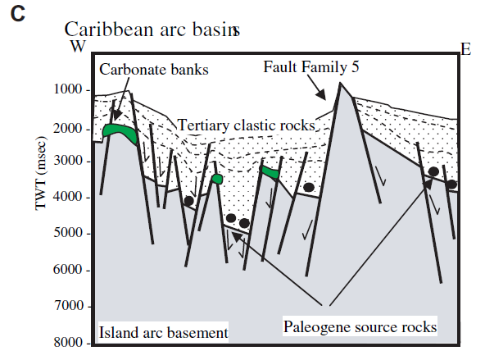
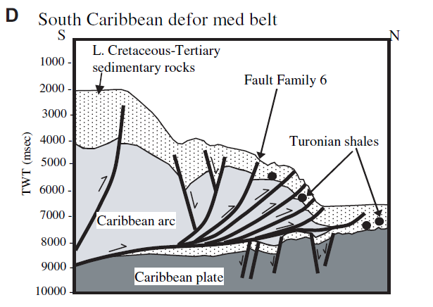
Olie VZ in andere settings
Zuid-Amerika en Brazilie > natuurlijke hulpbronnen > olie en gas

Slide 30
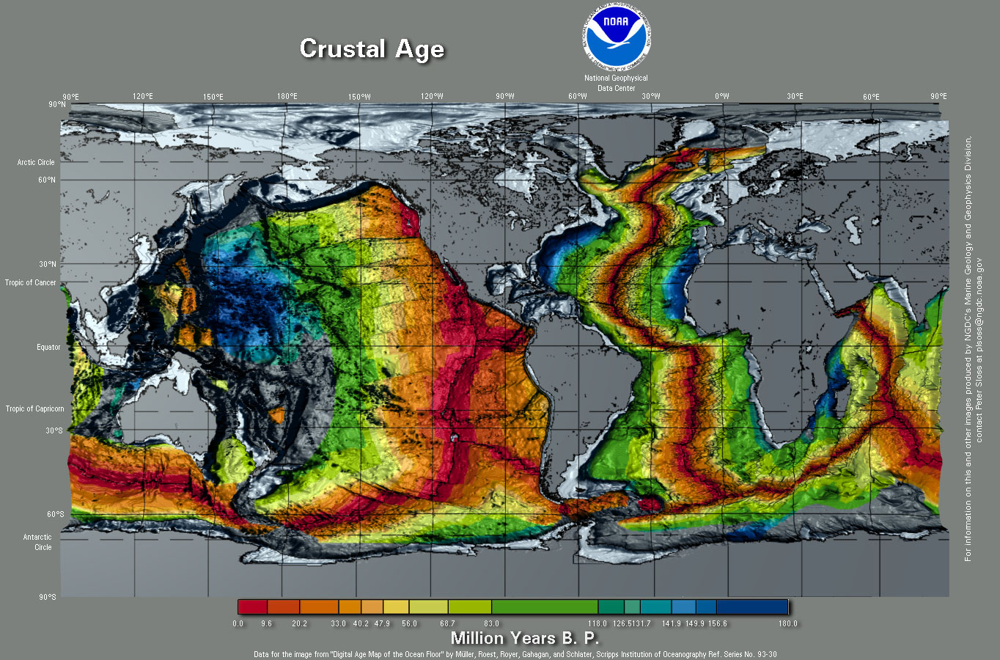
Westzijde
Zuid-Amerika en Brazilie > westzijde
Dat opschuiven naar westen kon alleen als daar ergens korst verdwijnt: subductie
Want: al groot deel van de oorspronkelijk symmetrische Grote Oceaan is al weg…

Slide 31
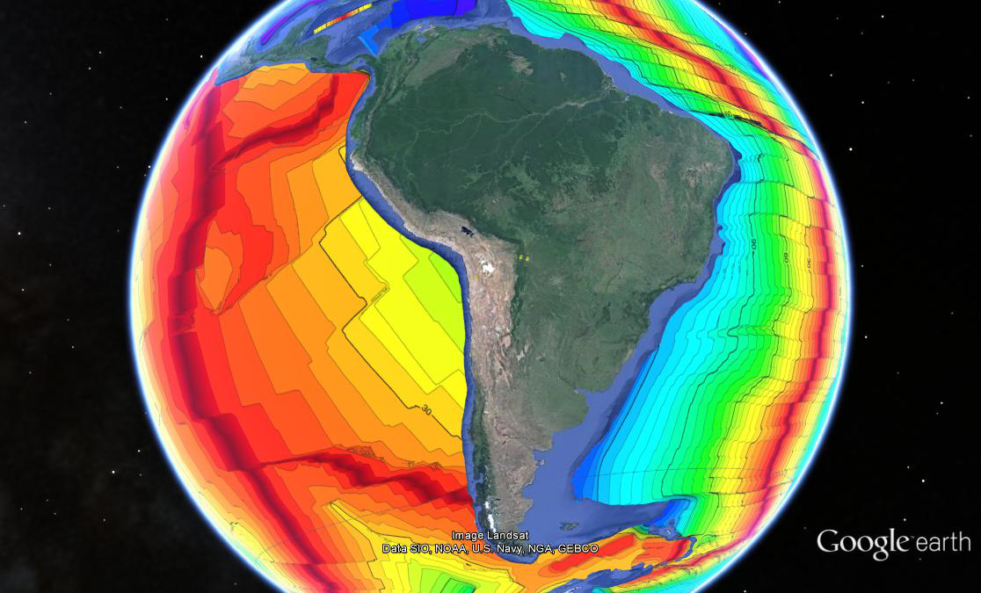
Westzijde: actieve marge!
Zuid-Amerika en Brazilie > westzijde
Oceanische korst die onderschuift
varieert sterk in ouderdom
(en dus dichtheid)
Scherpe grenzen (transform breuken) tussen verschillende delen

Slide 32
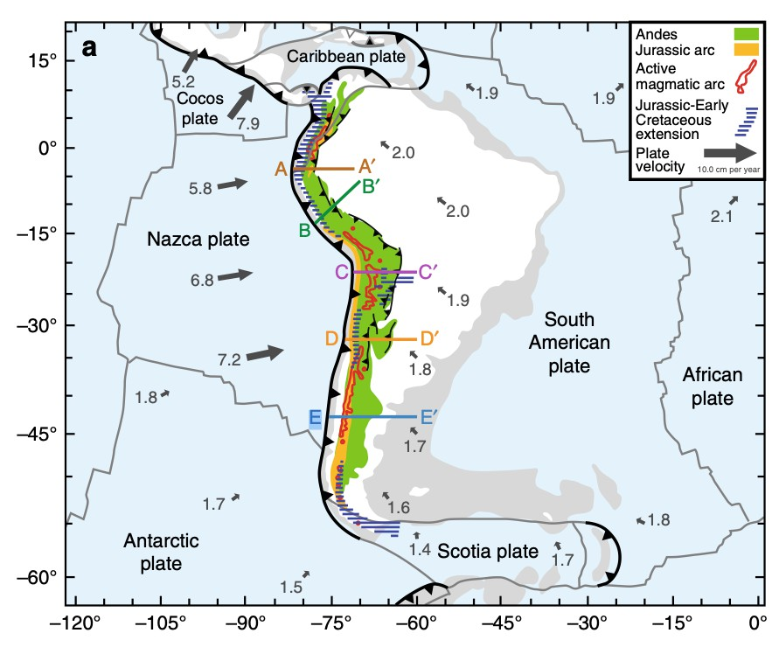
Andes
Long-lived east-ward subduction below South America.
Variation in:
Movement of the Nazca plate
Magmatism
Seismicity (presence a-seismic zones)

Slide 33
Seismiciteit met diepte
Zuid-Amerika en Brazilie > westzijde > seismiciteit
https://seismic-explorer.concord.org/
trek op verschillende plekken E-W profielen en zie de aardbevingen met diepte. En eentje juist N-Z?!

Slide 34
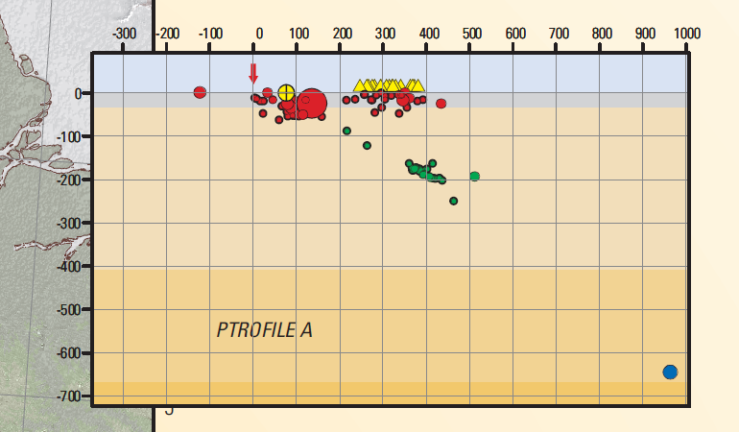
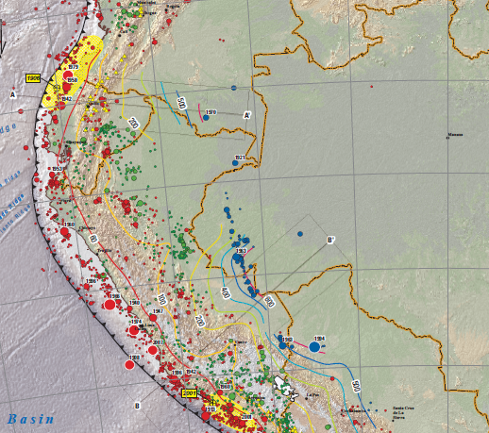

Subductie?! Niet overal ‘klassiek’
Zuid-Amerika en Brazilie > westzijde > seismiciteit

Slide 35


Tomography
37
The subducting slab varies from north to south:
Deeper in the north
Widens at depth ➔ folding at the 660 km discontinuity
Chen et al., 2019

Slide 36


Flat Subduction!
Zuid-Amerika en Brazilie > westzijde > seismiciteit
Subducerende plaat duikt
anders de diepte in!
Door verschillen in ouderdom
segmenten met verschillende geometrie!

Slide 37
“En als slab pull de drijvende kracht is achter plaatbeweging, ging dan de plaat bij het ontstaan van een MOR langzamer qua beweging en later versnellen?”
Nee, want dan zou de plaat uit elkaar getrokken worden. De slab-pull is een body force: die geldt voor de hele subducerende plaat. Itt tot bijvoorbeeld wrijving langs een breukvlak.

Slide 38

Is er bewijs voor dat er in het middelandse zeegebeid sprake is van het afscheuren/afbreken van onderduikende platen of is dit puur theoretisch? Mocht het eerste het geval zijn. Hoe kunnen ze dat meten/waarnemen?”
100km diep
200km diep
500km diep
Ja dus: tomografie!
400km diep

Slide 39

Is er bewijs voor dat er in het middelandse zeegebeid sprake is van het afscheuren/afbreken van onderduikende platen of is dit puur theoretisch? Mocht het eerste het geval zijn. Hoe kunnen ze dat meten/waarnemen?”
De trekkracht naar beneden verdwijnt: opheffing!
Deze keer van leerlingen. Hoe komt het dat op de kaart van de platentektoniek van Europa de subductielijnen recht over het land lopen (bijvoorbeeld in het Zuiden van Spanje). Bij subductie moet toch altijd een oceanische plaat onder een continentale plaat schuiven?”

Slide 40


Opvallend, ook hier niet ‘klassiek’: Volcanic gaps
Zuid-Amerika en Brazilie > westzijde > vulkanisme
Vulkanisme

Slide 41

Flat subduction
Zuid-Amerika en Brazilie > westzijde > vulkanisme
geen vulkanisme (meer!)

Slide 42
Smelten?
Magma: niet zozeer smelten subducerende plaat: water dat vrijkomt en daarboven in warme mantel komt leidt tot (deels) smelten!
Wel vulkanen!!
Water komt vrij bij bepaalde diepte. Bij duikende plaat is dat dus meer ‘geconcentreerd’ en zorgt het voor meer smelt bij elkaar. Nodig om op te kunnen stijgen. Anders: graniet!
Geen vulkanen (meer!)

Slide 43
Dit is maar een piepklein stukkie
direct aan andere platen wordt getrokken, zoals bij de riftzone in Afrika waar natuurlijk wel sprake is van subductie van Somalische plaat (en dus trekkracht), maar óók een riftzone is in de Indische oceaan aan de ene kant en de midatlantische rug aan de andere kant. Dus concreet misschien twee vragen: hoe ontstaat deze plaatgrens als er aan twee kanten ogenschijnlijk wordt geduwd tegen de plaat aan maar ook hoe gaat dit dan verder met bijvoorbeeld een midatlantische rug waar dus ook tegenaan wordt geduwd?
Antwoord is dus: het is een spel van krachten door dichtheden en temperatuur.
De mid-oceanische rug ligt zelf niet stil, maar schuift ook op! Blijkbaar is het makkelijker om Zuid-Amerika en de Mid-Atlantische rug naar het westen te laten bewegen dan Afrika in elkaar duwen.

Slide 44


Snelheid trog zelf
Zuid-Amerika en Brazilie > westzijde > subductie
Platen bewegen, plaatgrens zelf ook.. (hier even alleen de subductie-grenzen)

Slide 45




Geografie 24/3 pagina 19-21
Immensely Powerful LAVA LAKE, Erta Ale | Earth: The Power of the Planet | BBC Earth Science – YouTube
Plaatgrenzen zelf moeten dus ook bewegen (en doen dat ook!!)

